Slide 1
CHÀO MỪNG CÁC EM
ĐẾN BUỔI HỌC NÀY!

Slide 2



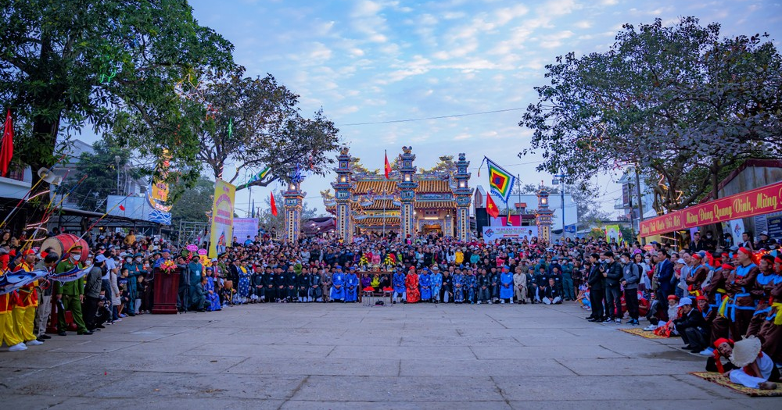
KHỞI ĐỘNG
Thảo luận nhóm
Nếu sử dụng sơ đồ tư duy để giới thiệu về một lễ hội hoặc một chuyến tham quan du lịch, theo em có nên đưa hình ảnh và video vào sơ đồ tư duy không? Vì sao?

Slide 3
KHỞI ĐỘNG
Thảo luận nhóm
Nếu sử dụng sơ đồ tư duy để giới thiệu về một lễ hội hoặc một chuyến tham quan du lịch, theo em có nên đưa hình ảnh và video vào sơ đồ tư duy không? Vì sao?
Nên đưa hình ảnh và video vào sơ đồ tư duy để làm tăng giá trị và làm giàu thông tin.

Slide 4
BÀI 2: SỬ DỤNG SƠ ĐỒ TƯ DUY TRÌNH BÀY THÔNG TIN TRONG TRAO ĐỔI VÀ HỢP TÁC

Slide 5
NỘI DUNG BÀI HỌC
1. Khả năng đính kèm tệp của các phần mềm sơ đồ tư duy
2. Thực hành sử dụng sơ đồ tư duy trong trao đổi thông tin và hợp tác

Slide 6
01
Khả năng đính kèm tệp của các phần mềm
sơ đồ tư duy

Slide 7
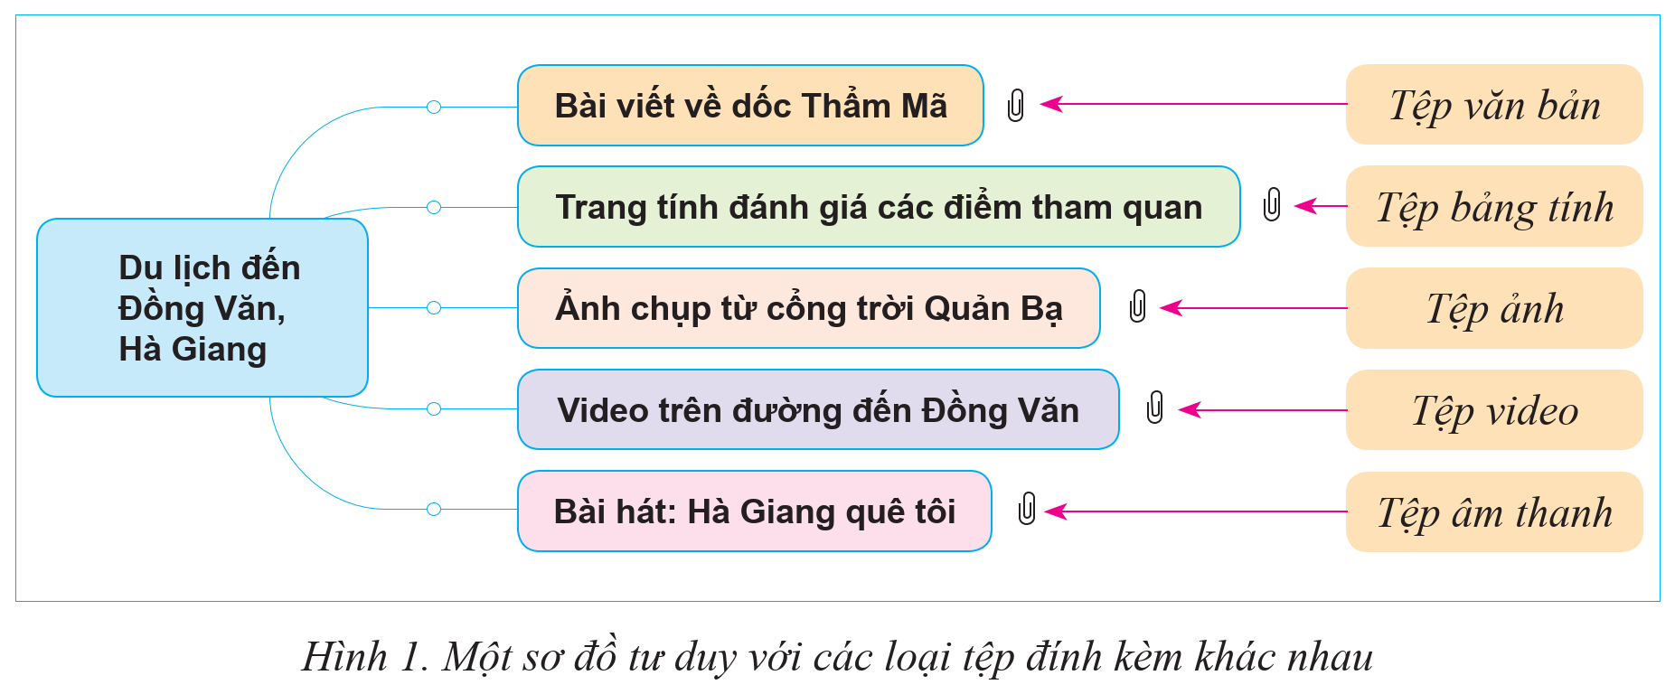
THẢO LUẬN NHÓM
Đọc thông tin mục 1 SGK tr.32, quan sát Hình 1 và trả lời các câu hỏi:
a) Dấu hiệu nào giúp em nhận ra có tệp đính kèm?
b) Hãy phân biệt “đính kèm” (ảnh, video,...) với “chèn” (ảnh, video,...) vào sơ đồ tư duy.

Slide 8

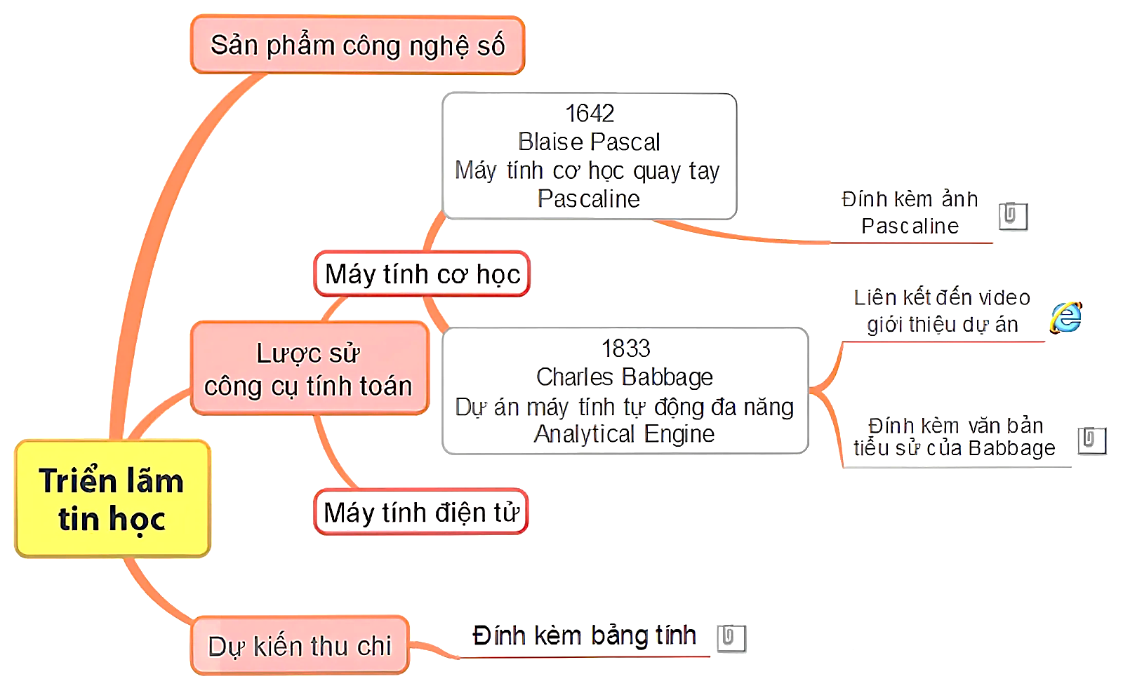
1. Khả năng đính kèm tệp
của các phần mềm sơ đồ tư duy
Khả năng đính kèm các loại tệp khác nhau của phần mềm sơ đồ tư duy góp phần đem lại hiệu quả cho quá trình hợp tác, trao đổi thông tin.

Slide 9

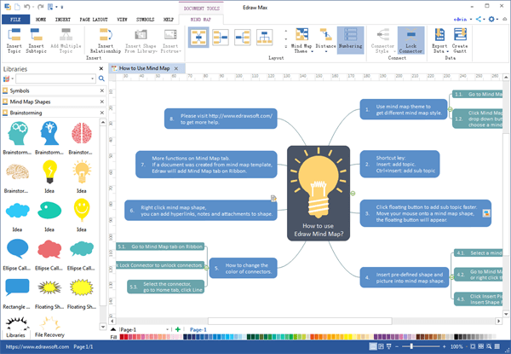
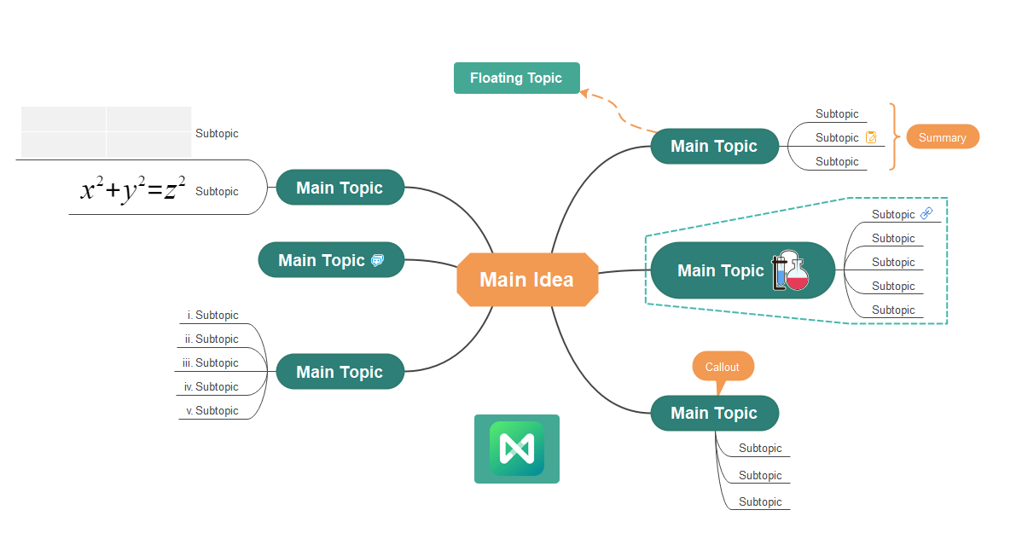
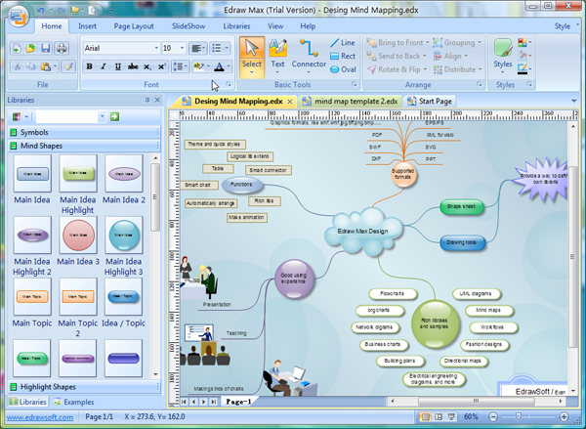
1. Khả năng đính kèm tệp
của các phần mềm sơ đồ tư duy
Các phần mềm sơ đồ tư duy có cách thực hiện đính kèm tệp tương tự nhau, trong đó sử dụng các lệnh có biểu tượng đính kèm và tên lệnh thường là Attack Files, Attachment hoặc Hyperlink.

Slide 10



1. Khả năng đính kèm tệp
của các phần mềm sơ đồ tư duy
www.creately.com
www.canva.com
www.mindonmap.com

Slide 11
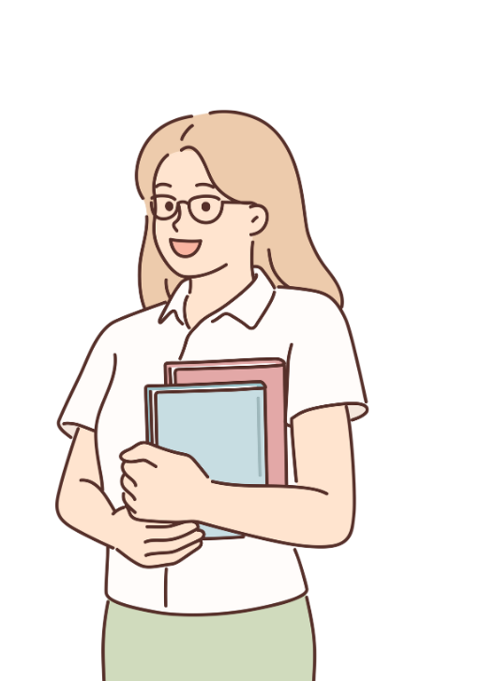
Phân biệt hai thuật ngữ “chèn” và “đính kèm”
“Chèn”: đưa nội dung tệp vào bên trong nội dung của ô trong sơ đồ tư duy, sau khi chèn có thể nhìn thấy nội dung tệp trong ô đó.
“Đính kèm”: gắn một tệp với ô của sơ đồ tư duy, sau khi đính kèm thì không nhìn thấy nội dung tệp mà chỉ nhìn thấy dấu hiệu đính kèm .

Slide 12

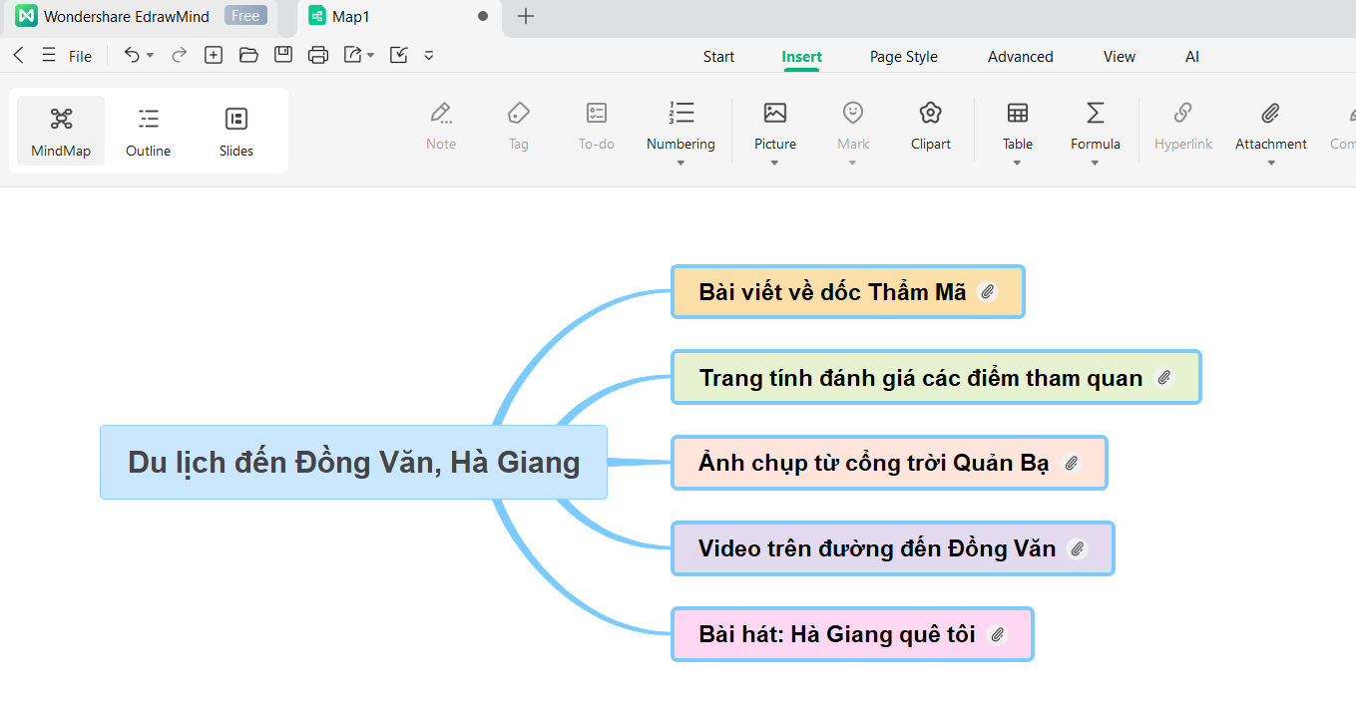
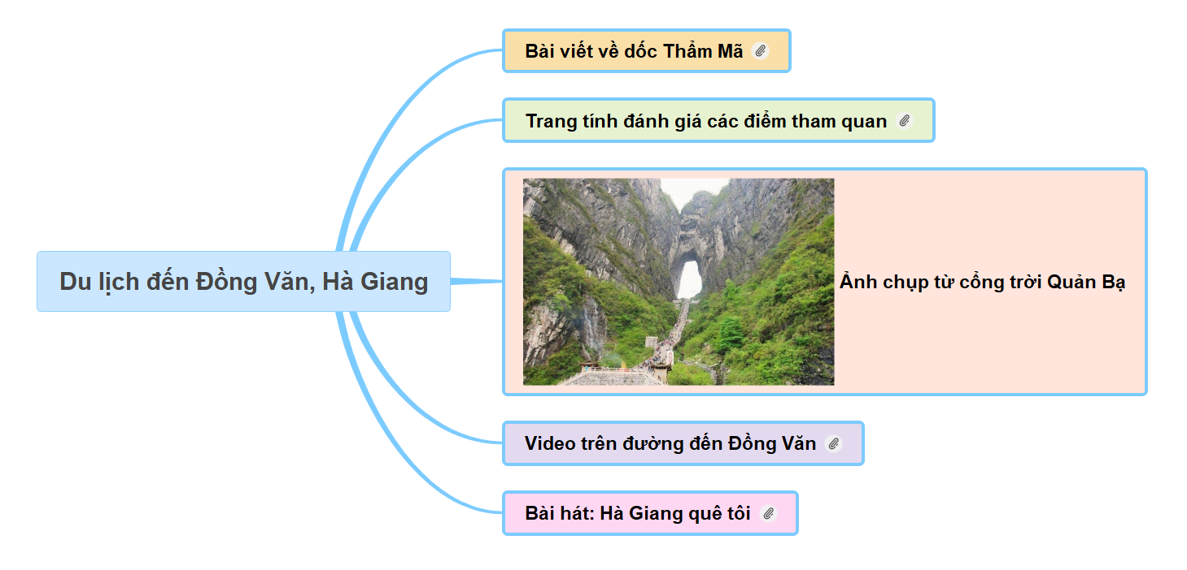

Phân biệt hai thuật ngữ “chèn” và “đính kèm”

Slide 13
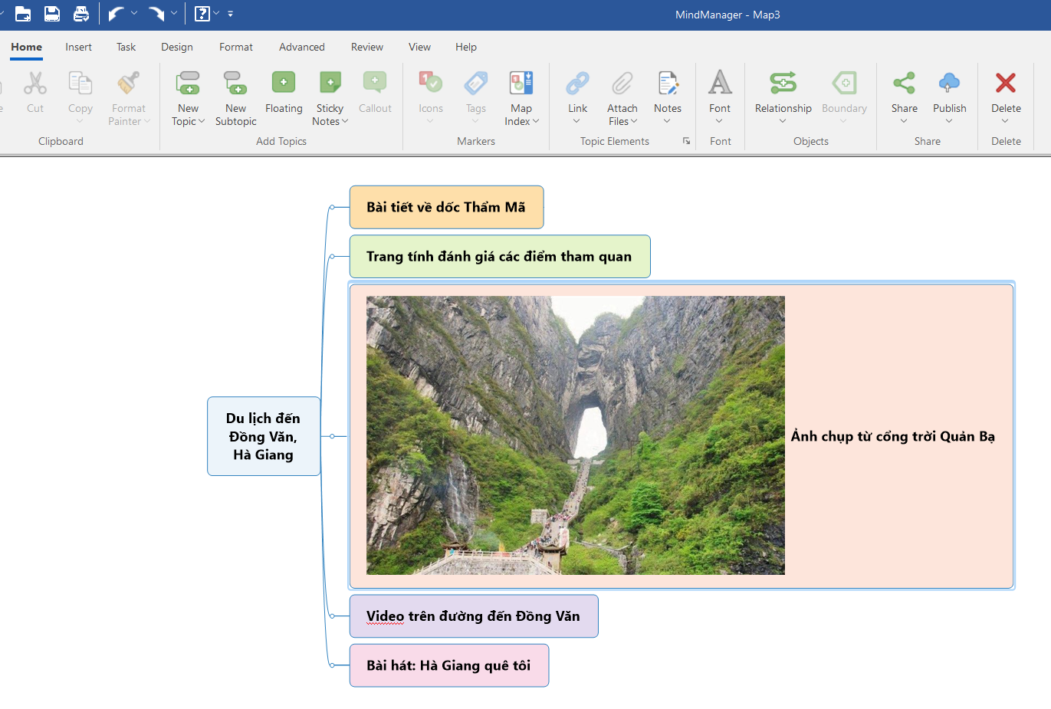
Ở bài trình chiếu, khi chèn thông tin đa phương tiện vào trang chiếu thì cần thực hiện ở chế độ Normal (chế độ thiết kế), khi xem thì cần thực hiện ở chế độ Slide Show (chế độ trình chiếu).
Hầu hết các phần mềm sơ đồ tư duy cho phép thực hiện cả hai công việc: thiết kế và trình bày ở cùng một chế độ hiển thị giúp dễ dàng thêm các ô mới khi có góp ý mới trong trao đổi, thảo luận.

Slide 14
02
Thực hành sử dụng sơ đồ tư duy trong trao đổi thông tin và hợp tác

Slide 15


a) Các bước tổng quát đính kèm tệp
trong phần mềm sơ đồ tư duy
Bước 1. Chọn ô cần đính kèm tệp.
Bước 2. Tìm lệnh đính kèm tệp, biểu tượng lệnh thường là , tên lệnh có thể là Attach Files, Attachment hoặc Hyperlink. Lệnh này thường thuộc dài lệnh hoặc bảng chọn Insert.

Slide 16


a) Các bước tổng quát đính kèm tệp
trong phần mềm sơ đồ tư duy
Bước 3. Các hộp thoại hướng dẫn mở tệp xuất hiện, chọn tệp cần đính kèm. Sau cùng, nháy chuột vào nút lệnh thực hiện đính kèm tệp. Nút lệnh này thường là Open hoặc Insert.

Slide 17

b) Đính kèm tệp trong phần mềm
sơ đồ tư duy MindManager
Bước 1. Chọn ô có tệp cần đính kèm.
Bước 2. Lần lượt chọn: dài lệnh Insert, các lệnh và Attach Files.

Slide 18
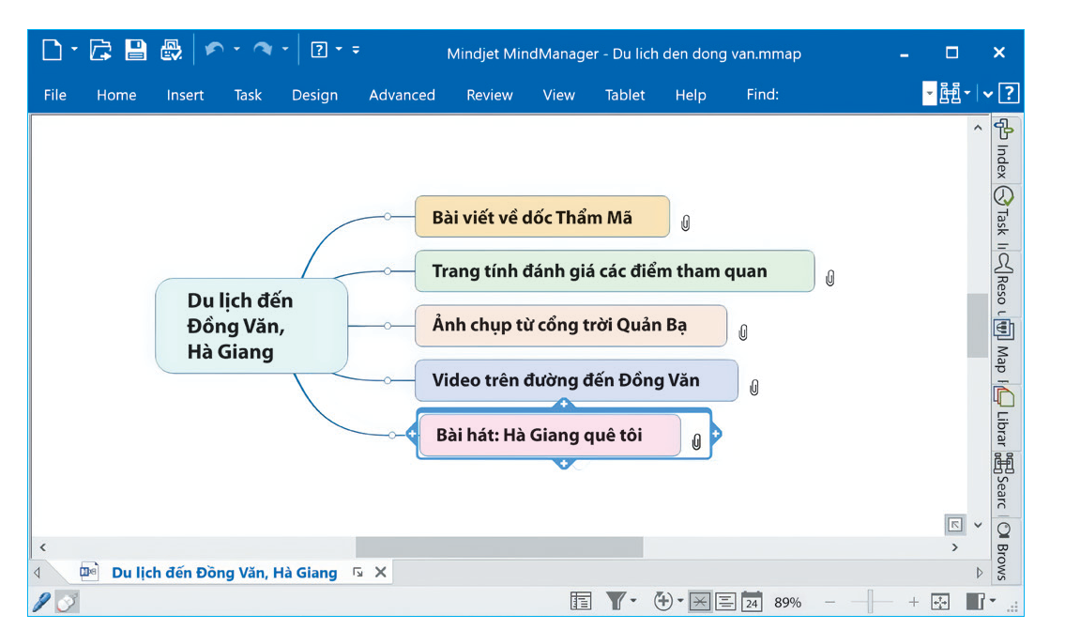
Bước 3. Trong hộp thoại Attach Files, chọn nút lệnh . Trong hộp thoại Select File, chọn tệp ảnh cần đính kèm rồi chọn Insert. Biểu tượng đính kèm xuất hiện. Nháy chuột vào biểu tượng này, ảnh sẽ xuất hiện trong một cửa sổ riêng.
Hình 2. Một giao diện phần mềm MindManager

Slide 19
THỰC HÀNH THEO NHÓM
Hãy khởi tạo một sơ đồ tư duy với chủ đề trung tâm giới thiệu về một địa điểm tham quan, du lịch. Từ chủ đề trung tâm, nhóm em hãy cùng trao đổi, thảo luận và đóng góp ý kiến để phát triển nội dung chủ đề bằng các nhánh mới cho sơ đồ tư duy.
Để làm tăng giá trị và làm giàu thông tin cho vấn đề đang thảo luận, hãy đính kèm vào sơ đồ tư duy các dạng thông tin như: văn bản, ảnh, âm thanh, video và trang tính.

Slide 20
Bảng kiểm đánh giá quá trình thực hành
Các tiêu chí | Điểm tối đa | Mức 1 | Mức 2 | Mức 3 | Mức 4 | Mức 5
Mọi thành viên sẵn sàng nhận nhiệm vụ. | 2
Mọi thành viên đều bày tỏ ý kiến, tham gia xây dựng phương án thảo luận và kế hoạch hoạt động của nhóm. | 2

Slide 21
Các tiêu chí | Điểm tối đa | Mức 1 | Mức 2 | Mức 3 | Mức 4 | Mức 5
Mọi thành viên cố gắng, nỗ lực hoàn thành nhiệm vụ được phân công. | 2
Các thành viên hỗ trợ nhau trong thảo luận, hoàn thành nhiệm vụ. | 2
Mọi thành viên đều tôn trọng quyết định chung của nhóm. | 2

Slide 22
Bảng đánh giá kĩ năng làm việc nhóm của HS
Tiêu chí | Điểm tối đa | Điểm HS đạt được | Hành vi của HS
Sẵn sàng, vui vẻ nhận nhiệm vụ được giao.
Thực hiện tốt nhiệm vụ cá nhân được giao.
Chủ động liên kết các thành viên có những điều kiện khác nhau vào trong các hoạt động của nhóm.

Slide 23
Bảng đánh giá kĩ năng làm việc nhóm của HS
Tiêu chí | Điểm tối đa | Điểm HS đạt được | Hành vi của HS
Sẵn sàng giúp đỡ thành viên khác trong nhóm khi cần thiết.
Chủ động chia sẻ thông tin và học hỏi các thành viên trong nhóm.
Đưa ra các lập luận thuyết phục được các thành viên trong nhóm.

Slide 24

GHI NHỚ
Khả năng đính kèm các loại tệp khác nhau của phần mềm sơ đồ tư duy góp phần đem lại hiệu quả cho quá trình hợp tác, trao đổi thông tin.
Các phần mềm sơ đồ tư duy có cách thực hiện đính kèm tệp tương tự nhau, trong đó sử dụng các lệnh có biểu tượng đính kèm và tên lệnh thường là Attach Files, Attachment hoặc Hyperlink.

Slide 25

BÀI TẬP
TRẮC NGHIỆM

Slide 26
Câu 1: Biểu tượng đính kèm trong các phần mềm
sơ đồ tư duy thường là
A.
B.
C.
C.
D.

Slide 27
Câu 2: Cho các loại tệp sau: văn bản, ảnh, âm thanh, video,
trang tính. Phần mềm sơ đồ tư duy có khả năng đính kèm
bao nhiêu loại tệp?
A. 2.
B. 3.
C. 4.
D. 5.
D. 5.

Slide 28
Câu 3: Lệnh đính kèm tệp thường thuộc dải lệnh
hoặc bảng chọn nào?
A. Insert.
A. Insert.
B. Design.
C. Format.
D. Task.

Slide 29
Câu 4: Ưu điểm của sơ đồ tư duy so với bài trình chiếu là
A. có thể chia sẻ cho nhiều đối tượng cùng một thời điểm.
B. cho phép thực hiện cả hai công việc: thiết kế và trình bày ở cùng một chế độ hiển thị.
B. cho phép thực hiện cả hai công việc: thiết kế và trình bày ở cùng một chế độ hiển thị.
C. có khả năng chèn tất cả các loại tệp: văn bản, ảnh, âm thanh, video, trang tính.
D. dễ dàng thay đổi màu sắc, kích thước các ô trong sơ đồ tư duy.

Slide 30
Câu 5: Để đính kèm một tệp ảnh vào ô “Ảnh chụp từ cổng trời
Quản Bạ”, thứ tự các bước thực hiện là
1. Lần lượt chọn: dài lệnh Insert, các lệnh và Attach Files.
2. Chọn ô có tệp cần đính kèm.
3. Trong hộp thoại Attach Files, chọn nút lệnh . Trong hộp thoại Select File, chọn tệp ảnh cần đính kèm rồi chọn Insert. Biểu tượng đính kèm xuất hiện. Nháy chuột vào biểu tượng này, ảnh sẽ xuất hiện trong một cửa sổ riêng.
A. 1 → 2 → 3. B. 1 → 3 → 2.
C. 2 → 1 → 3. D. 2 → 3 → 1.

Slide 31


LUYỆN TẬP
Trong các câu sau, những câu nào đúng?
1) Phần mềm sơ đồ tư duy có khả năng đính kèm các loại tệp khác nhau: văn bản, ảnh, âm thanh, video, trang tinh.
2) Bài trình chiếu có thể thực hiện đồng thời cả hai chức năng trình bày và soạn thảo như sơ đồ tư duy.
3) Khi đưa văn bản, ảnh, âm thanh, video hay trang tính vào sơ đồ tư duy, tốt nhất là chèn chúng vào sơ đồ tư duy thay vì định kèm tệp.

Slide 32

VẬN DỤNG
Nhóm em hãy khởi tạo một sơ đồ tư duy với chủ đề trung tâm nêu vấn đề cần trình bày hoặc cần giải quyết. Từ chủ đề trung tâm, hãy cùng trao đổi, thảo luận để bổ sung vào sơ đồ tư duy các nhánh và chủ đề mới, trong đó có đính kèm những dạng thông tin phong phú và hấp dẫn cho vấn đề đang thảo luận. Chủ đề trung tâm do nhóm tự chọn.

Slide 33



kenhgiaovien
Bài giảng và giáo án này chỉ có duy nhất trên kenhgiaovien.com
Bất cứ nơi nào đăng bán lại đều là đánh cắp bản quyền và hưởng lợi bất chính trên công sức của giáo viên.
Vui lòng không tiếp tay cho hành vi xấu.
https://kenhgiaovien.com/
Zalo: 0386 168 725

Slide 34
HƯỚNG DẪN VỀ NHÀ
Ôn lại kiến thức đã học.
Làm Bài 2 (E2) trong SBT Tin học 9.
Đọc và tìm hiểu trước Bài 3: Thực hành.

Slide 35
CẢM ƠN CÁC EM ĐÃ CHÚ Ý LẮNG NGHE!

